Slide 1
Творческий, игровой проект
«Волшебная Сказка».
Автор :
Бережная Т.Н.

Slide 2
Актуальность состоит в следующем: сказки хороши тем, что всесторонне влияют на развитие детей, однако подаются дошкольникам чаще традиционно и недостаточно разнообразно. Они есть в каждом доме, в дошкольном периоде они читаются детям всех возрастов. И дети любят их. Из них они черпают множество познаний: первые представления о времени и пространстве, о связи человека с природой, с предметным миром. Сказки позволяют малышу впервые испытать храбрость и стойкость, увидеть добро и зло.

Slide 3
Педагогу принадлежит приоритетная роль в воспитании и обучении дошкольников, в подготовке их к жизни и общественному труду. Педагог всегда является для детей примером нравственности и преданного отношения к труду. Проблемы нравственности дошкольников на сегодняшнем этапе развития общества особенно актуальны.
Именно, поэтому, нас заинтересовала проблема поиска эффективных педагогических условий, методов и приемов организации работы со сказкой, содействующих формированию нравственных представлений младших дошкольников.

Slide 4
Целью нашего исследования является формирование нравственных представлений детей младшего дошкольного возраста посредством сказок.
Задачи:
Воспитательные:
1. Формировать положительное отношение к соблюдению и отрицательное отношение к нарушению нравственных норм.
2. Воспитывать эмоциональную отзывчивость и сострадание.
3. Развивать эстетический вкус, умение видеть, ценить и беречь красоту.
Образовательные:
Продолжать уточнять и систематизировать представления детей о русских народных сказках.
Закреплять умение анализировать поступки героев, давать им оценку.
Обогащать и активизировать словарный запас.

Slide 5
Развивающие:
Развивать:
- связную речь;
-интерес к художественной литературе;
-творческие способности детей;
- психические процессы (внимание, память, мышление, воображение);
- координацию речи с движением, артикуляционную, тонкую и общую моторику;
- коммуникативные навыки детей;
-лексико-грамматическую сторону речи.
Создавать условия для активного включения детей в речевую, музыкальную, художественную, игровую деятельность, связанную с образным строем и сюжетом сказки.

Slide 6
Ожидаемые результаты:
У ребенка сформирован устойчивый интерес к сказкам. Он научится адекватно понимать содержание сказочных образов, обосновывать их смысл и выражать свои переживания, объяснять языковые средства художественной выразительности, дополнять произведение и его образы. Ребенок отличается высокой степенью активности эмоционально-эстетического отношения и воображения;
У детей сформировано умение разыгрывать небольшие сказочные произведения, находить интонационную канву для передачи речевых особенностей персонажей; передавать одинаковое эмоциональное состояние различных сказочных героев. Находить выразительные движения и уметь взаимодействовать с другими персонажами. Проявлять инициативу при создании декораций и атрибутов, находить предметы для создания выразительного образа и организации пространственной среды.

Slide 7
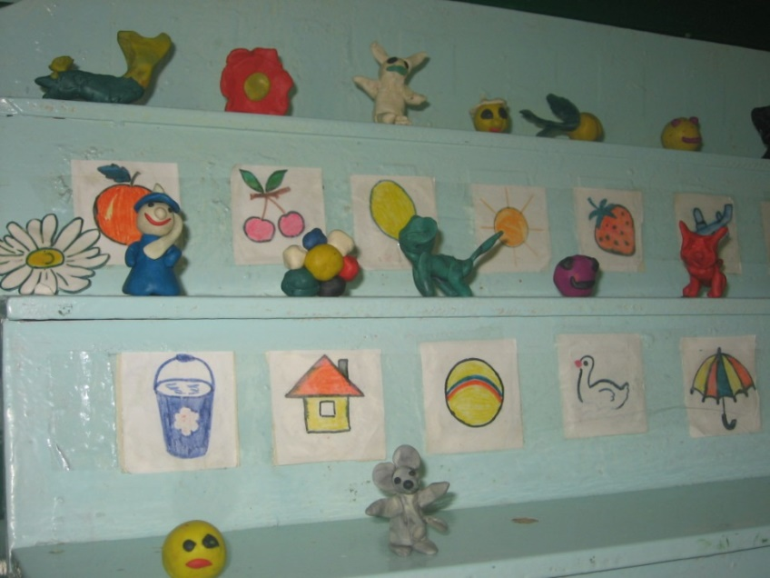
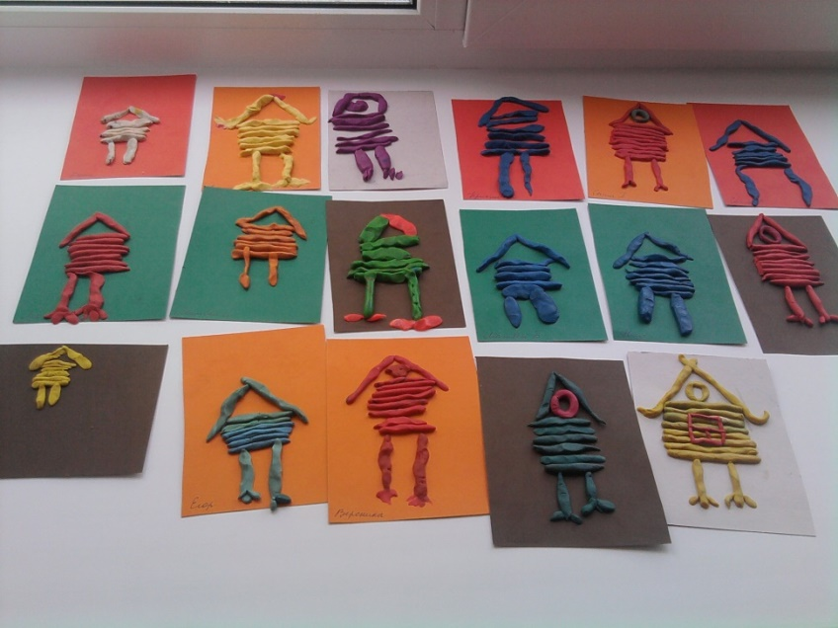
1 этап. Подготовительный.
Лепка на тему: «Сказочные герои»
Лепка на тему: «Избушка на курьих ножках»

Slide 8
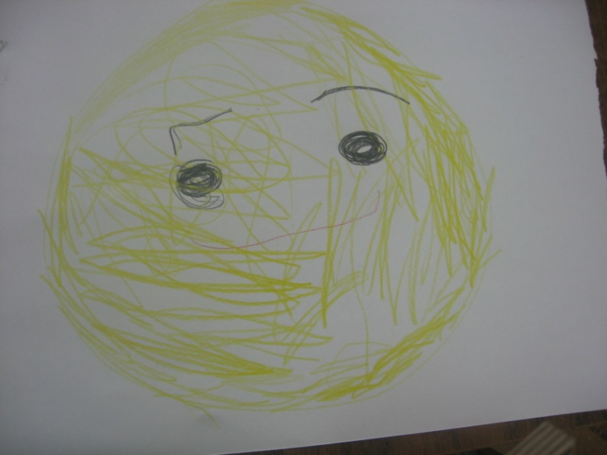
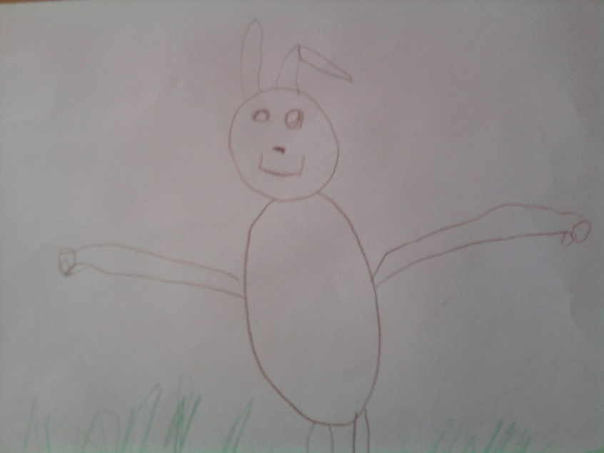
Рисование на тему: «Мой любимый сказочный герой»

Slide 9

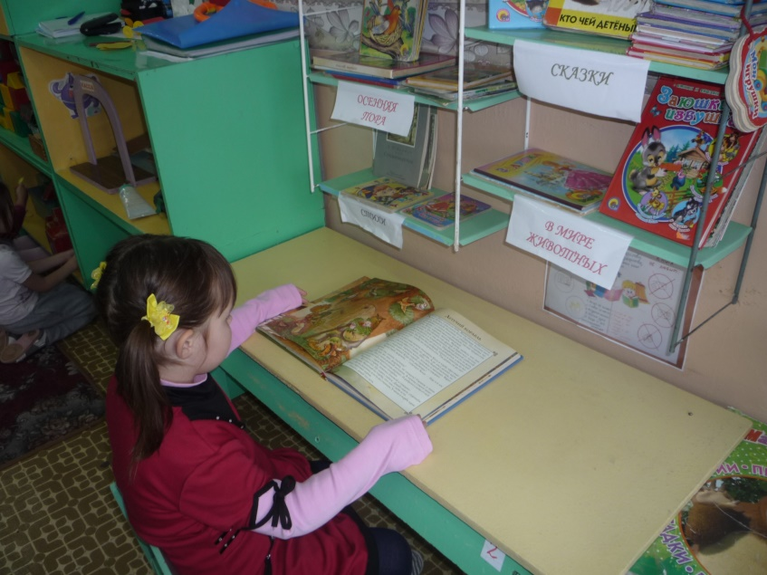
Чтение русских народных сказок.

Slide 10
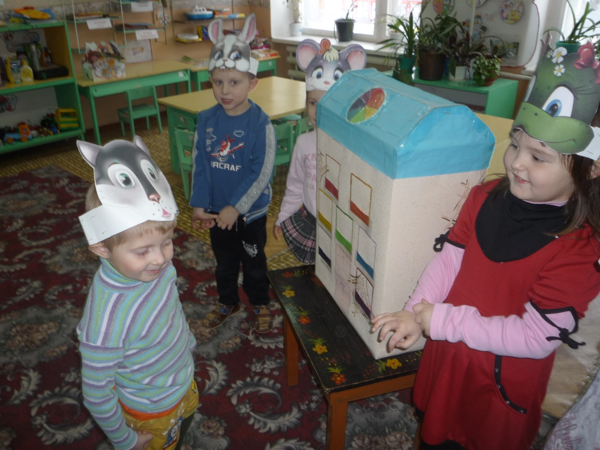
Работа с родителями
Подготовка реквизитов для инсценировки сказка «Теремок».

Slide 11
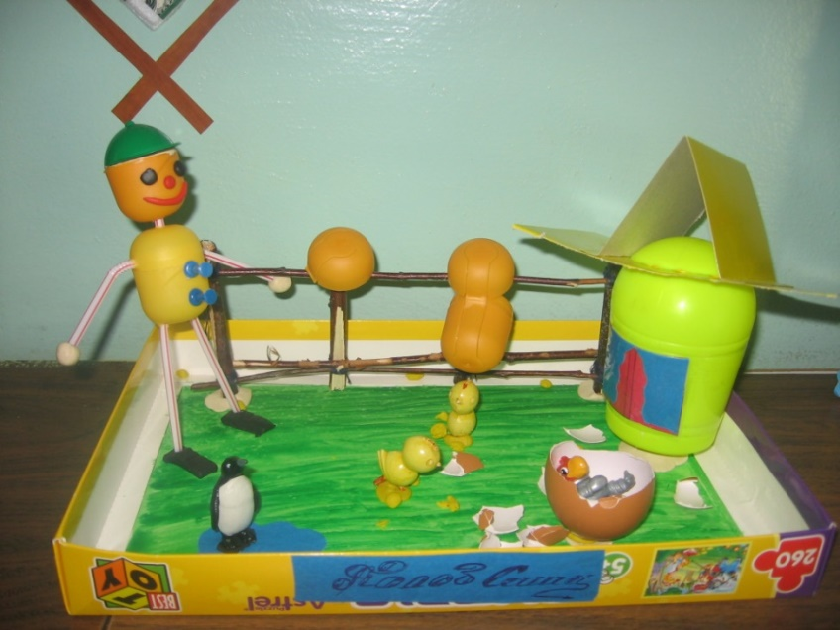
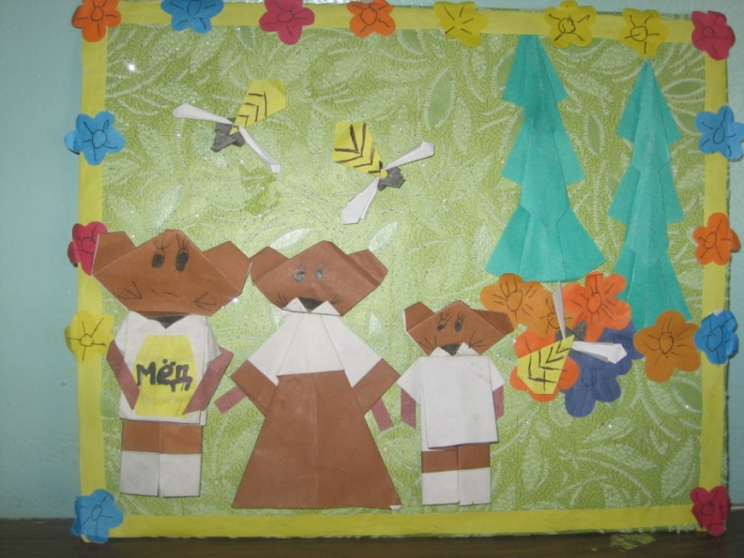
Выставка поделок «Сказка в гости к нам пришла».

Slide 12
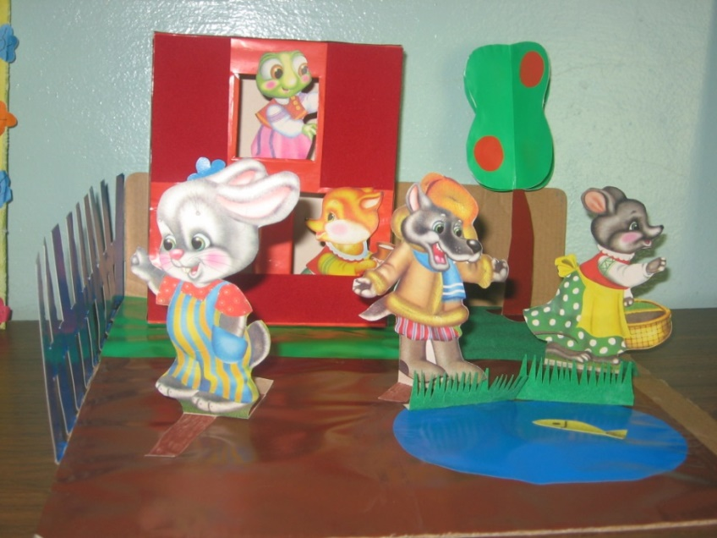
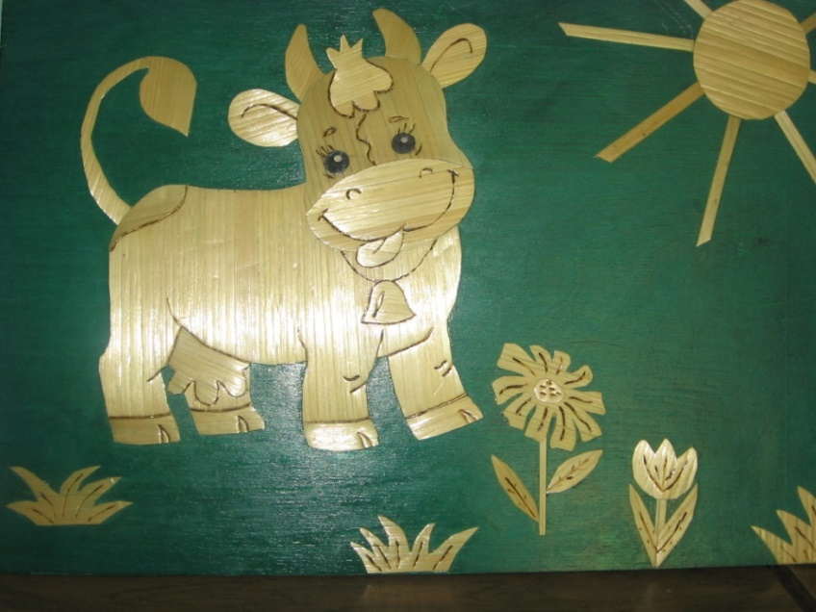
Выставка поделок «Сказка в гости к нам пришла».

Slide 13
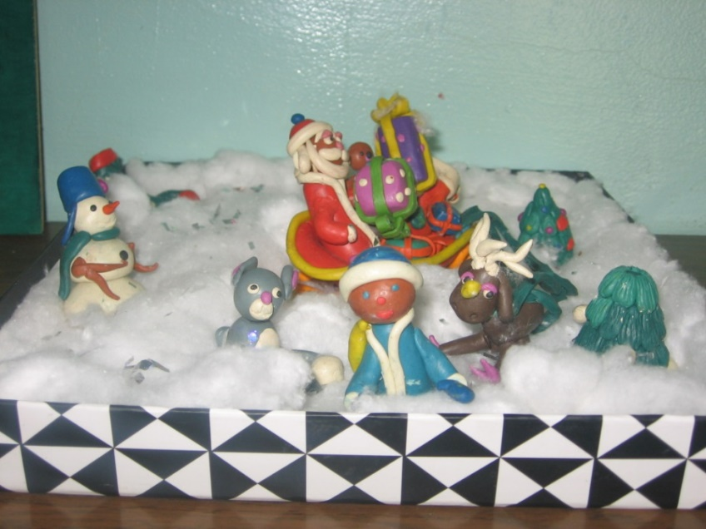
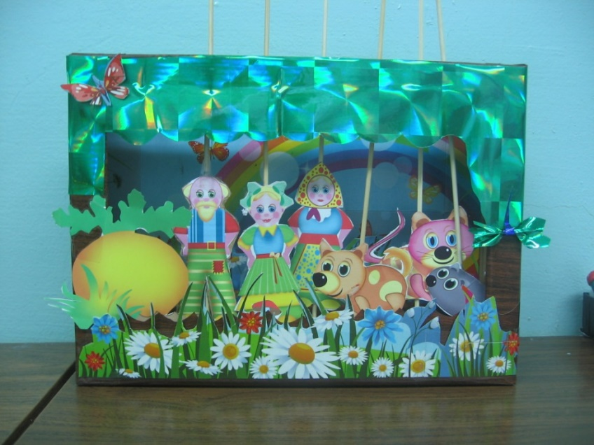
Выставка поделок «Сказка в гости к нам пришла».

Slide 14
2 этап. Реализация проекта.

Slide 15
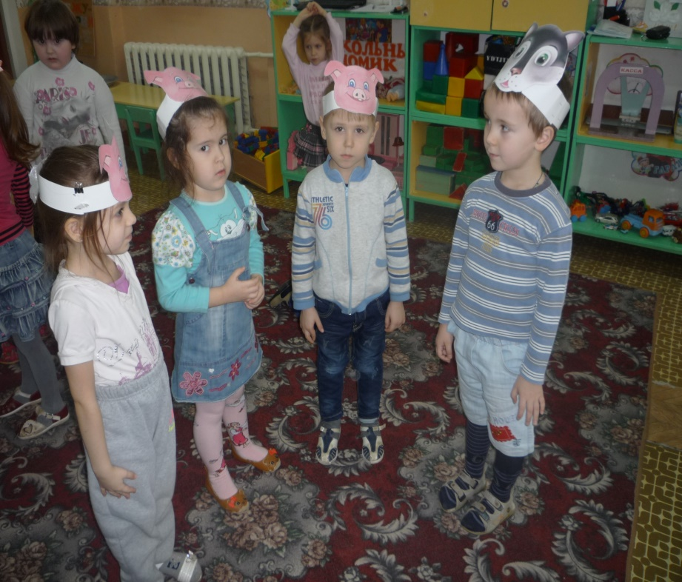
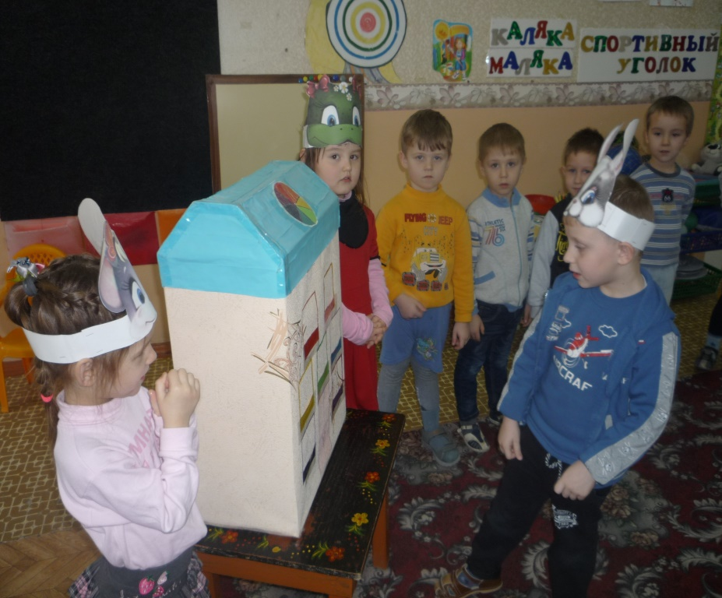
«Сказка в каждом доме»

Slide 16
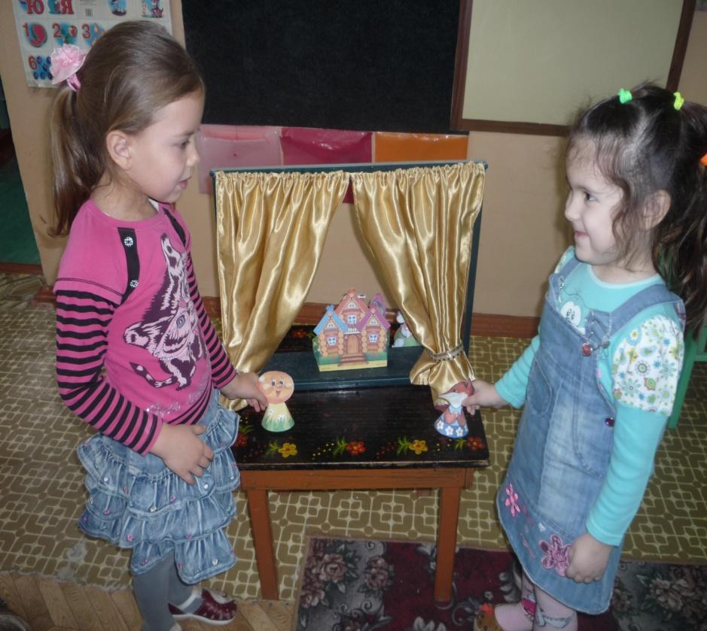
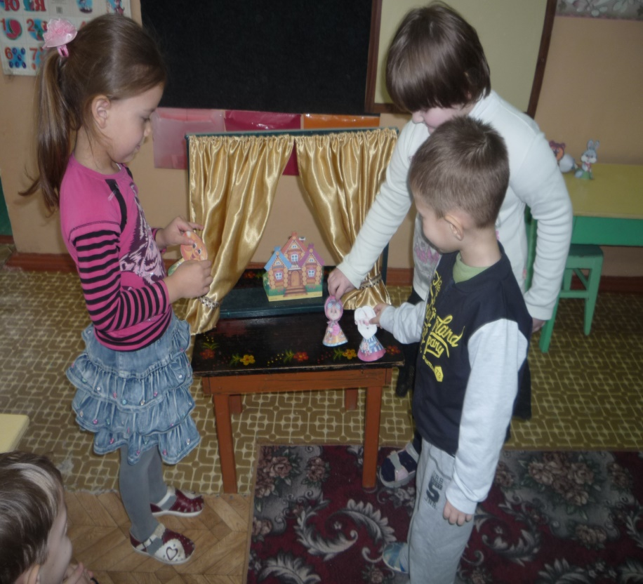
Театрализованное действие (настольный театр) «Колобок».

Slide 17
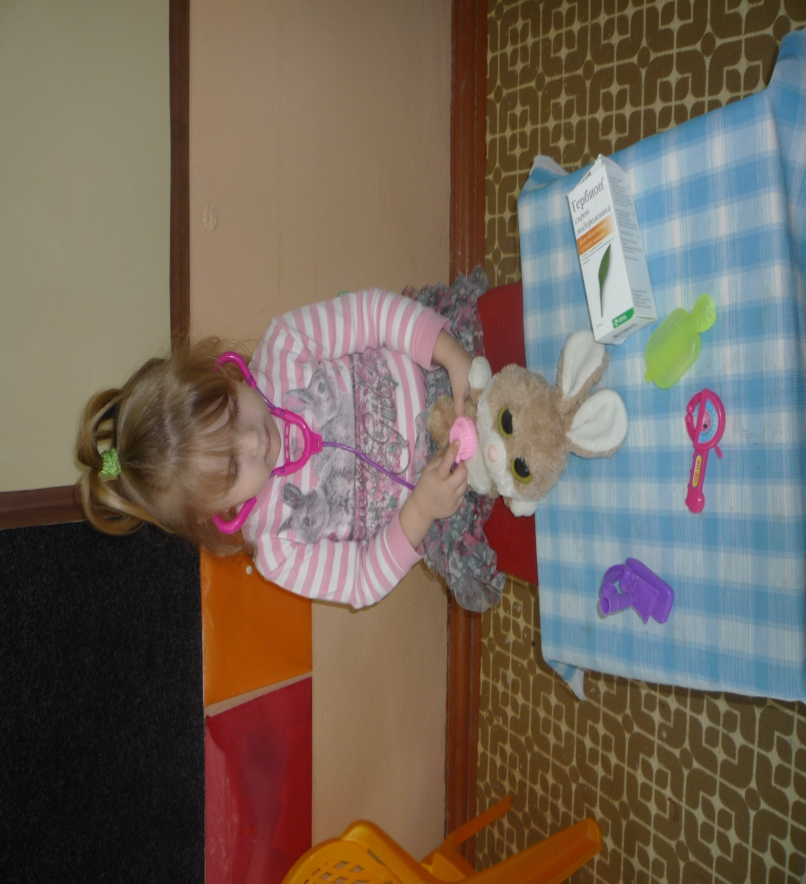
«Зайка заболел»

Slide 18
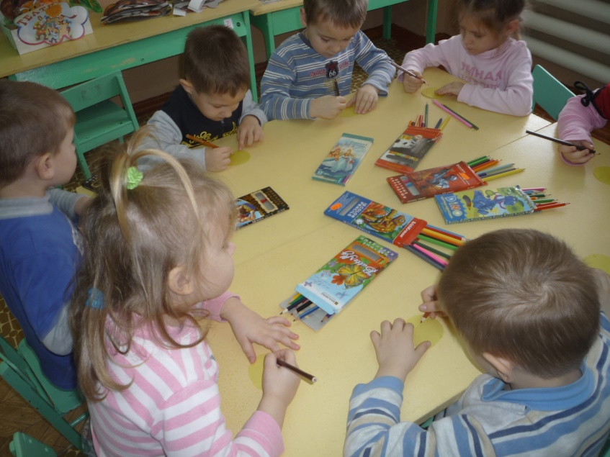
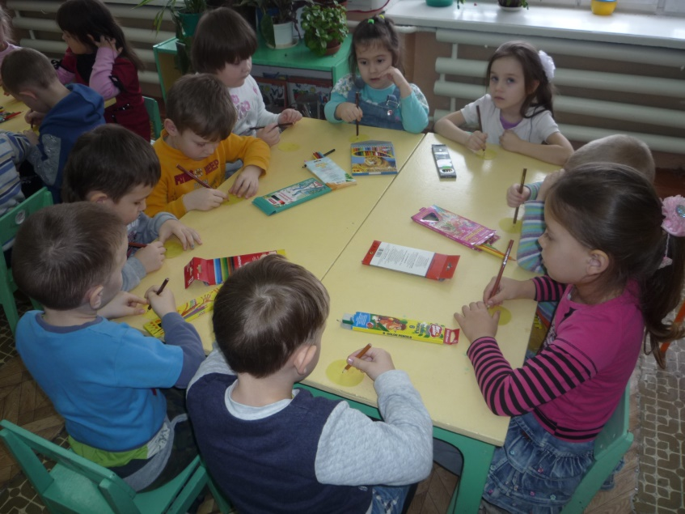
Итоговое мероприятие «Путешествие по русским народным сказкам».

Slide 19
Спасибо за внимание!

